Slide 1
學測之後
Notes for School

Slide 2
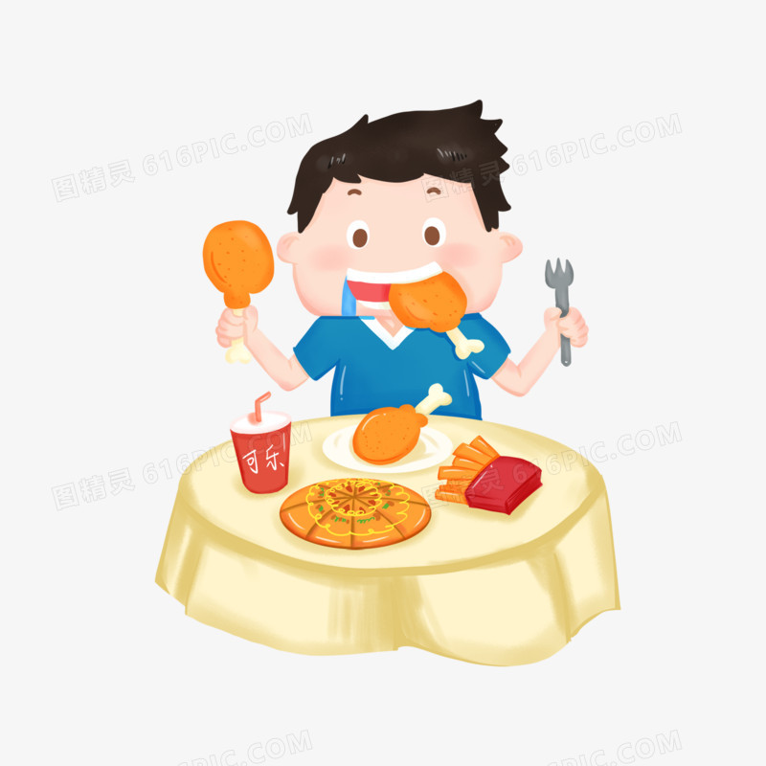
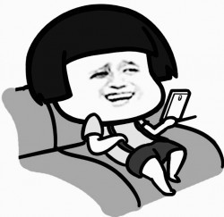
學測後

Slide 3
盡情報復性
吃喝玩樂、補眠後...

Slide 4
誰能繼續完全放鬆型~~不需要做學習歷程檔案?
確定透過繁星
能上理想大學
高中一畢業
立馬投入職場
學測一考完
立馬下決心考分科

Slide 5
高三寒假~做學習歷程檔案有利於?
推甄申請科技大學
每位考生至多可申請6個校系志願，每系100元
第二階段：學習歷程備審資料審查、面試或筆試為主，各校系的複試費用每系為800元到1000元不等
推甄申請大學科系
第一階段：最多可以申請6個校系，每系100元
第二階段：錄取人數３倍人數，每系900~1500元

Slide 6
你的學習歷程有什麼？
課程學習成果
多元表現
需老師認證
你上傳了幾件？
最終每系最多傳３件
自主學習
社團經歷
競賽、營隊、活動
最終每系最多傳10件

Slide 7
每班班長來拿學習單
第四節班會整理後
中午前交給導師

Slide 8
盤點學習歷程(第四節完成)
課程學習成果 | 項目內容 | 學習歷程作業名稱
 | B.書面報告 | 108-02校定必修-大灣學postcrossing 109-01多元選修-府城故事屋期末報告 109-02多元選修-幾何學報告 109-02地理科課堂報告
 | C.實作作品 | 109-01台南老屋速寫畫冊 110-02多元選修-小說面面觀策展
 | D.自然科學領域探究與實作成果 | 109-01水火箭探究與實作報告
 | E.社會領域探究活動成果 | 109-01社會探究與實作--台南民宿企劃書 109-02社會探究與實作--難民擬真活動設計與成果

Slide 9
盤點學習歷程(第四節完成)
多元表現 | F.高中自主學習計畫與成果 | 108-01香氛精油製作
 | G.社團活動經驗 | 108-01~110-01五學期桌遊社活動經驗
 | H.擔任幹部經驗 | 109-01擔任班長、109-擔任桌遊社社長
 | I.服務學習經驗 | 109寒假大灣國小兒童快樂營隊
 | J.競賽表現 | 109-01校內國語文競賽國語朗讀第三名
 | K.非修課紀錄之成果作品 | 108-01英文科寒假營隊「南瀛留影」 109-01社會科寒假營隊「川流不息---探尋南瀛的海河戀」 109-01社會科寒假營隊「全球素養---移動的人群」
 | L.檢定證照 | 109-02全民英語中高級檢定合格

Slide 11
18學群 | 需要能力
資訊 | 程式設計 邏輯推理 數學推理 計算能力 資訊運用 科學能力 外語能力 閱讀理解 排序分類 合作協調
工程 | 邏輯推理 數學推理 計算能力 空間定向 機械推理 科學能力 程式設計 排序分類 操作控制 資訊運用 近觀細察 外語能力 閱讀理解 合作協調
數理化學 | 邏輯推理 數學推理 計算能力 機械推理 科學能力 操作控制 資訊運用 閱讀理解 外語能力 寫作表達 近觀細察

Slide 12
18學群 | 需要能力
醫藥衛生 | 科學能力 邏輯推理 操作控制 閱讀理解 合作協調 排序分類 近觀細察 助人服務 資訊運用 養育照護 外語能力
生命科學 | 邏輯推理 排序分類 近觀細察 科學能力 操作控制 自然觀察 外語能力 閱讀理解 寫作表達
生物資源 | 邏輯推理 科學能力 操作控制 自然觀察 閱讀理解 外語能力 合作協調
社會心理 | 合作協調 邏輯推理 說服推廣 社會覺察 教學培訓 助人服務 養育照顧 閱讀理解 口語表達 寫作表達 外語能力

Slide 13
18學群 | 需要能力
地球科學 | 邏輯推理 數學推理 計算能力 空間定向 科學能力 操作控制 資訊運用 自然觀察 閱讀理解 外語能力
建築設計 | 美感鑑賞 繪圖設計 創作力 近觀細察 空間定向 閱讀理解 外語能力 合作協調 助人服務
藝術 | 閱讀理解 口語辨識 口語表達 近觀細察 肢體協調 表演能力 繪圖設計 美感鑑賞 音樂能力 社會覺察 創作力
大眾傳播 | 閱讀理解 口語表達 寫作表達 外語能力 合作協調 創作力 美感鑑賞 繪圖設計 表演能力 音樂能力 社會覺察 說服推廣 助人服務 資訊運用

Slide 14
18學群 | 需要能力
管理 | 閱讀理解 外語能力 合作協調 排序分類 數學推理 計算能力 近觀細察 說服推廣 資訊運用
財經 | 數學推理 計算能力 排序分類 閱讀理解 外語能力 近觀細察 說服推廣 資訊運用 合作協調
遊憩 | 閱讀理解 口語辨識 口語表達 外語能力 合作協調 創作力 排序分類 肢體協調 社會覺察 說服推廣 教學培訓 助人服務

Slide 15
18學群 | 需要能力
外語 | 外語能力 閱讀理解 口語辨識 口語表達 寫作表達
文史哲 | 閱讀理解 口語辨識 口語表達 寫作表達 邏輯推理 社會覺察 教學培訓
教育 | 說服推廣 社會覺察 教學培訓 助人服務 閱讀理解 養育照顧 口語表達 寫作表達 外語能力 合作協調 邏輯推理
法政 | 閱讀理解 合作協調 邏輯推理 近觀細察 說服推廣 社會覺察 助人服務

Slide 16
如果選擇的是~法政學群
閱讀理解 合作協調 邏輯推理 近觀細察 說服推廣 社會覺察 助人服務

Slide 17
盤點學習歷程
課程學習成果 | 項目內容 | 學習歷程作業名稱
 | B.書面報告 | 108-02校定必修-大灣學postcrossing 109-01多元選修-府城故事屋期末報告 109-02多元選修-幾何學報告 109-02地理科課堂報告
 | C.實作作品 | 109-01台南老屋速寫畫冊 110-02多元選修-小說面面觀策展
 | D.自然科學領域探究與實作成果 | 109-01水火箭探究與實作報告
 | E.社會領域探究活動成果 | 109-01社會探究與實作--台南民宿企劃書 109-02社會探究與實作--難民擬真活動設計與成果

Slide 18
挑選要勾選的作業，檢查是否能呈現學群所需能力與特質
法政學群 |  |  | 多元能力 |  |  |  |  |  | 個人特質
 |  |  | 閱讀理解 | 組織能力 | 寫作表達 | 外語能力 | 領導協力 | 文書處理 | 客觀性 | 探究性 | 自信心 | 堅毅性
課程學習成果 | 1 | 108-01大灣學 |  | v |  | v | v | v | v |  | v
 | 2 | 109-02社會科探究 | v | v | v |  | v | v | v | v
 | 3 | 110-01小說面面觀 | v | v | v |  | v | v | v | v | v | v

Slide 19
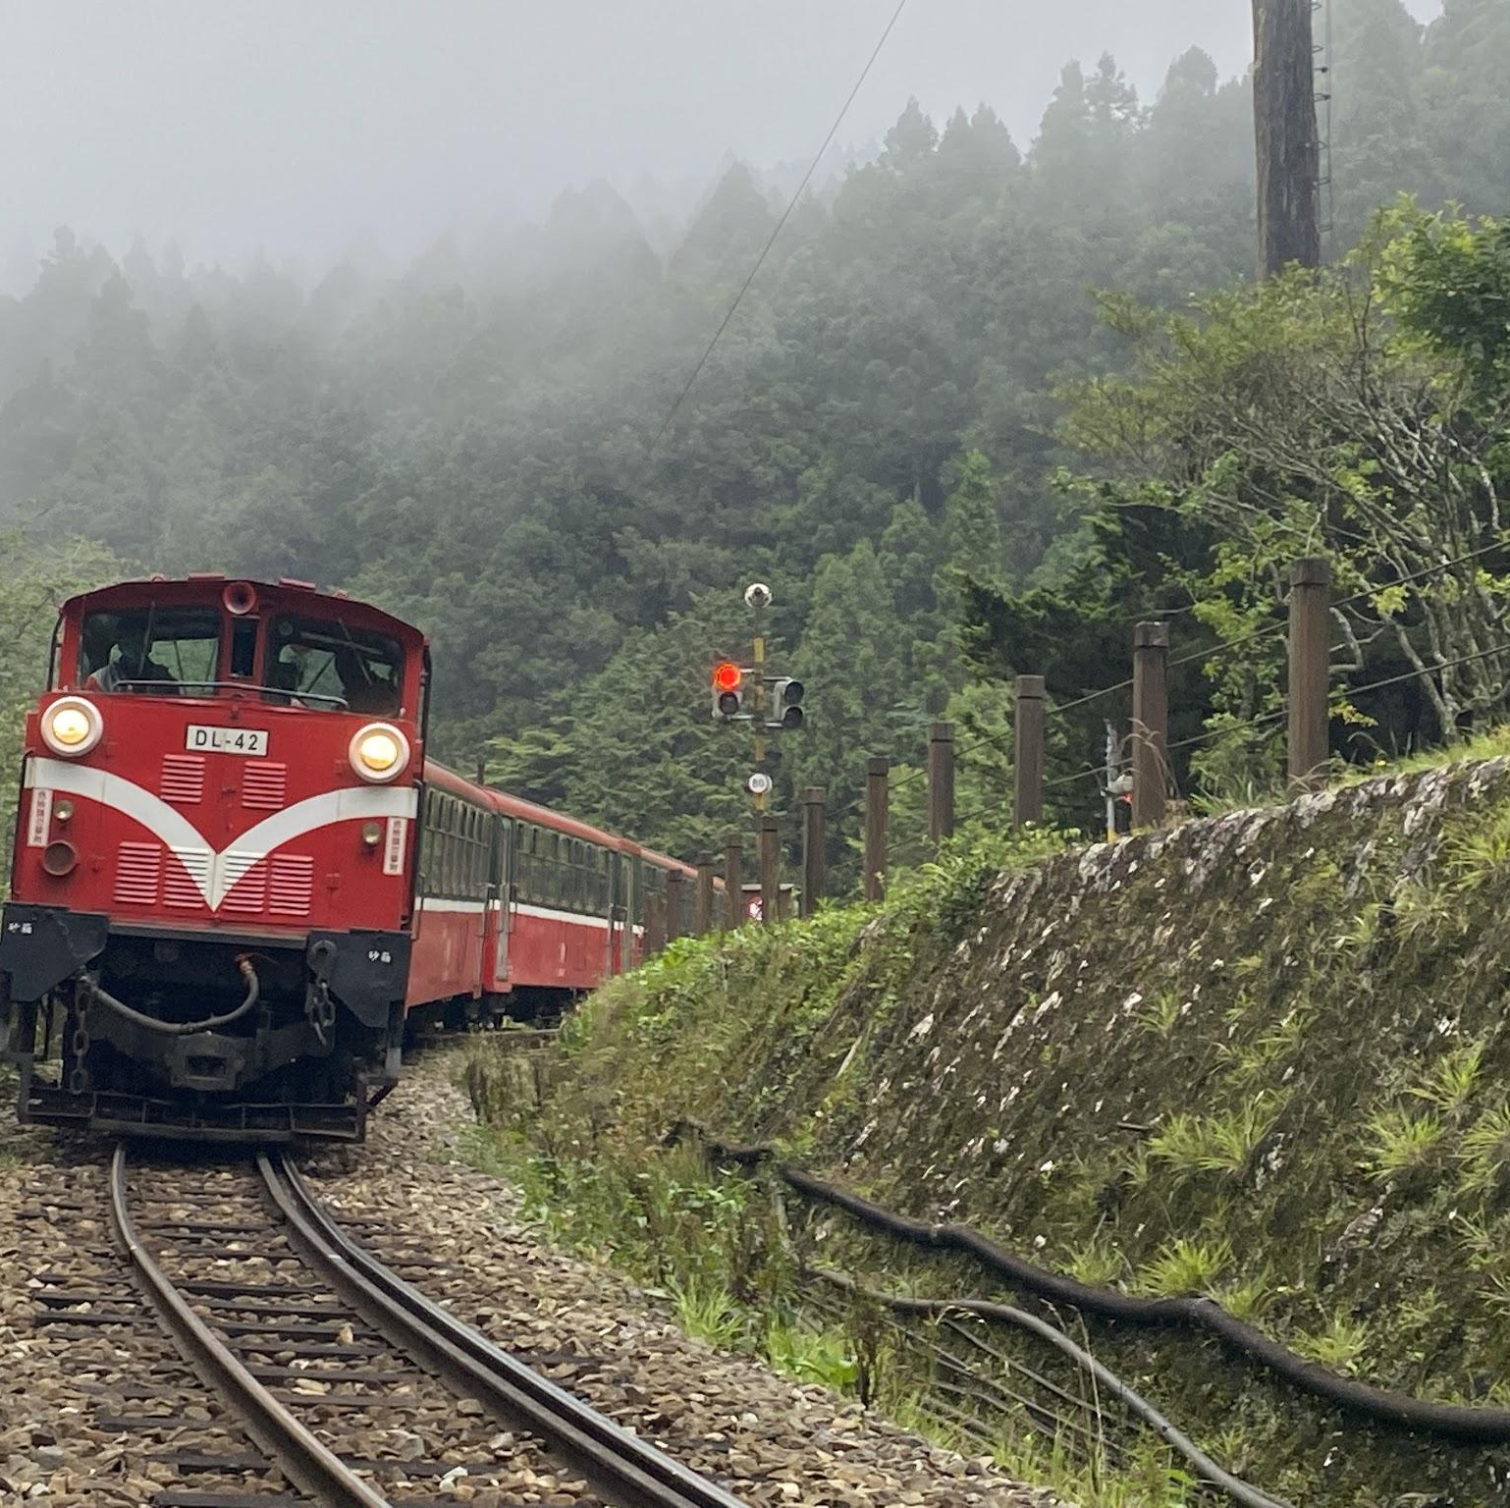
你的學習歷程
寒假時還能做啥？

Slide 20
課程學習成果來得及？
自然探究還能上傳？
社會探究還能上傳？

Slide 21
多元表現加強？
社團、經歷
班級幹部
社團經歷
競賽活動
營隊或活動
自主學習
以前沒做好的
連結未來科系能力
展現就讀動機

Slide 22
多元表現分類
可以放什麼?
1.彈性學習
(高中自主學習計畫、未上傳學習成果)
2.團體活動(社團活動)
3.擔任幹部經驗
4.志工服務(服務學習)
5.競賽表現(有獲獎)
6.非修課紀錄之成果作品(沒獲獎)
7.檢定證照
8.職場學習(參訪、實習)
9.其他(特殊優良表現證明)
發揮空間大善加利用 | 發揮空間小
自主學習計畫與成果(F)、擔任幹部經驗(H)、社團活動經驗(G)、 非修課紀錄之成果作品(K) | 服務學習經驗(I)、檢定證照(L)、競賽表現(J)、 特殊優良表現證明(M)

Slide 24
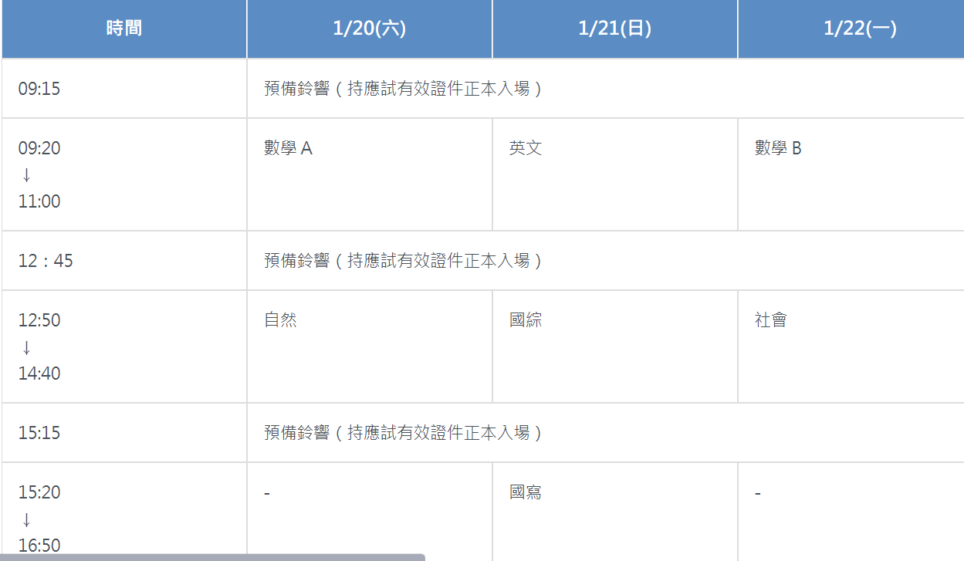
考前兩周 配合學測 調整作息

Slide 25
考前小叮嚀
刷錯題
要健康
練素養

